Slide 1

第四课 循环
Python

Slide 2
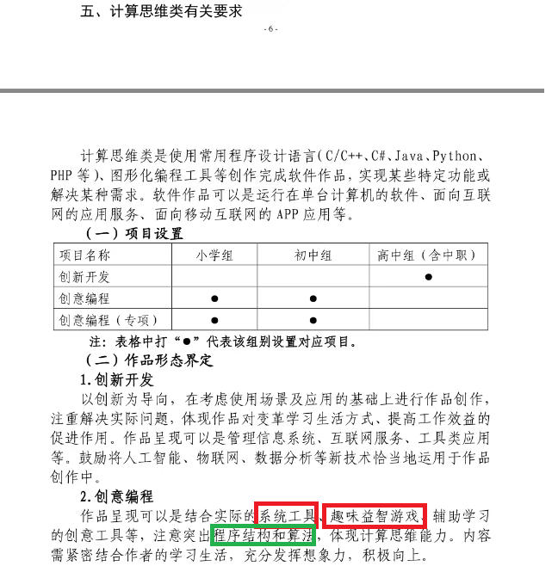
3
比赛讲解
这学期不再只讲解作图，还会着重学习程序结构和算法。比如函数、、字典、解析法、穷举法、递归法等......最后制作游戏。

Slide 3
3
回顾上学期知识点

Slide 4
3
循环——for循环
简单做个例子回顾一下：用for循环制作一个正方形，能力强的同学给正方形填充颜色、设置背景颜色等。

Slide 5
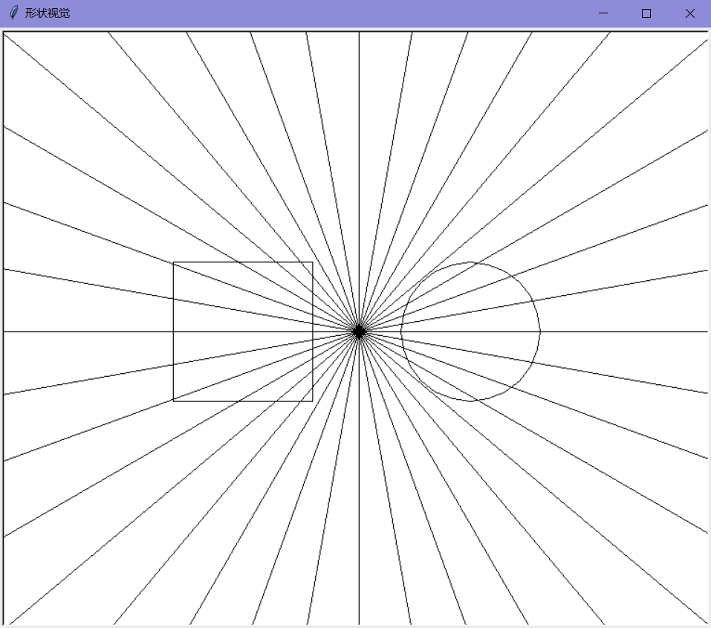
3
循环——嵌套for循环
例子：形状视觉
图里的正方形和圆形是不是货真价实的长方形和圆形？
我们一起来编程验证一下。

Slide 6
3
循环——嵌套for循环
例子：形状视觉
先画射线
画正方形
画圆

Slide 7
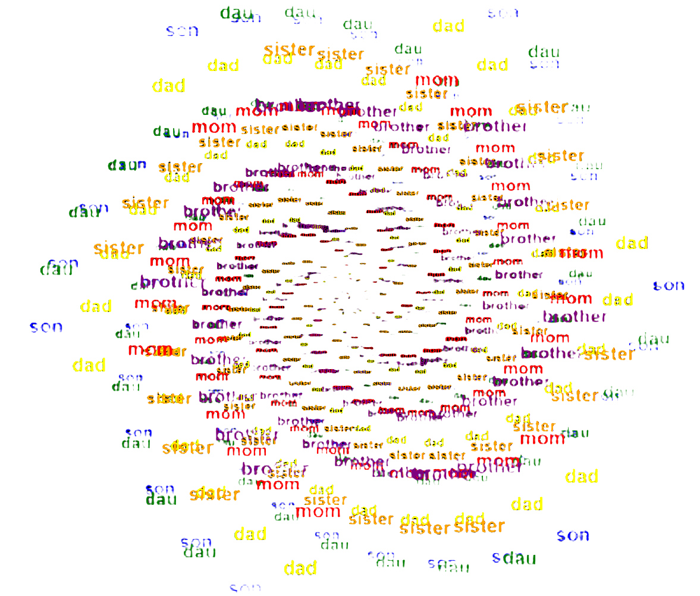


3
循环——for循环
一个循环制作的图形，不够酷炫。我要再来一个！

Slide 8
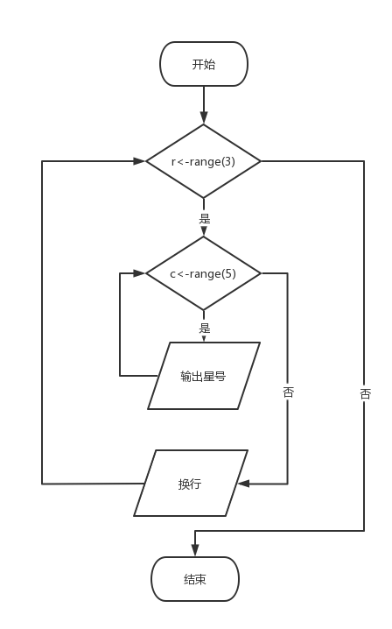

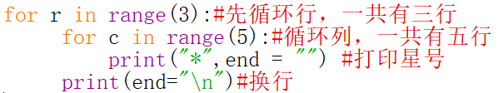
3
循环——嵌套for循环
了解一下：
代码：

Slide 9
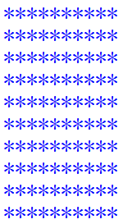
3
循环——嵌套for循环
for循环回顾例子：打印十行十列 *

Slide 10
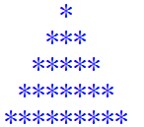
3
循环——嵌套for循环
先来一个简单的任务：
还记得这个图形吗？除了纯手打，我们还可以用循环的嵌套来实现。

Slide 11
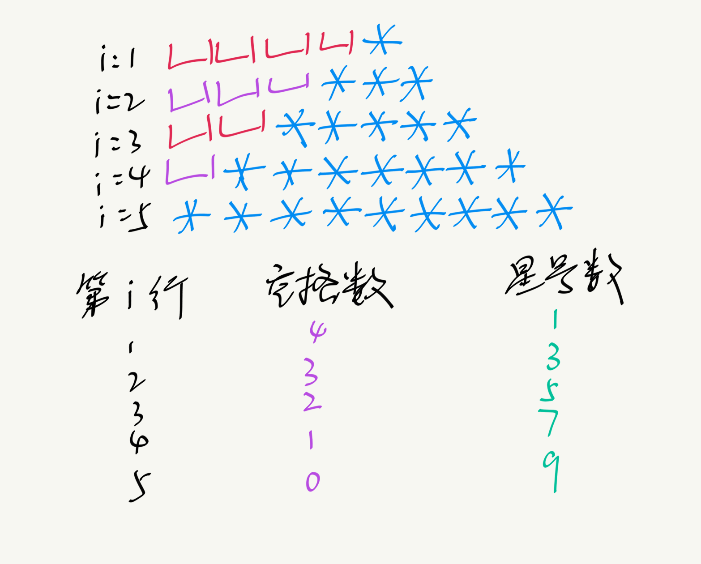
3
循环——嵌套for循环
找规律：
怎么分别用带有i的式子表示空格数和星号数？
找到规律我们才可以以不变应万变

Slide 12
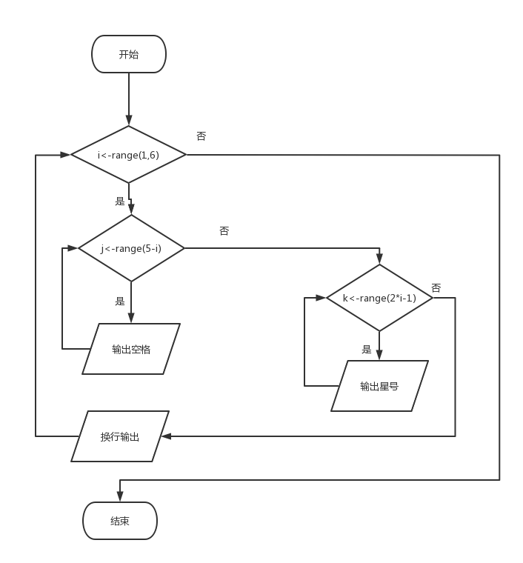
3
循环——嵌套for循环

Slide 13
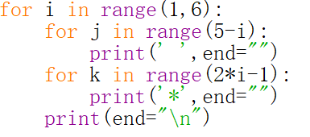
3
循环——嵌套for循环

Slide 14


3
循环——嵌套for循环
想一想，还有其他方法吗？
从这个例子可以看到，解决问题的方法不唯一

Slide 15
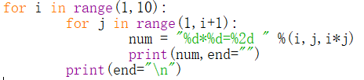
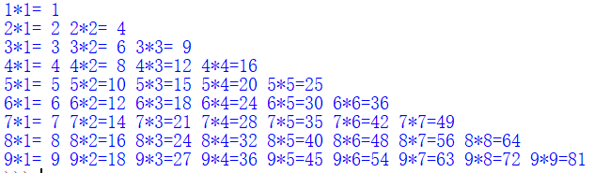
3
循环——嵌套for循环
例子：九九乘法表

Slide 16
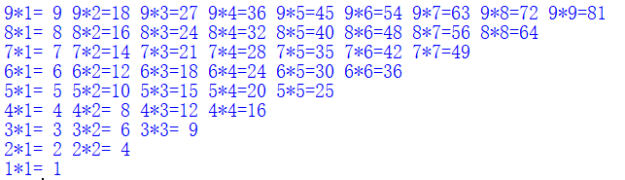
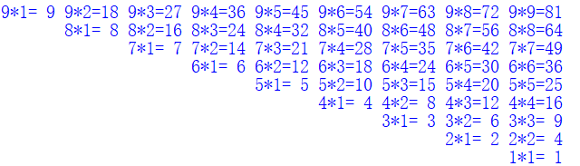
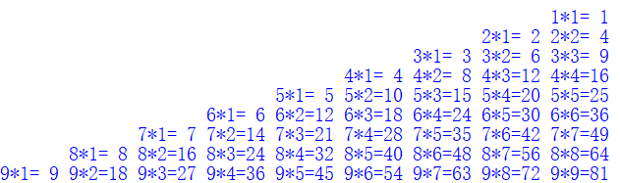
3
循环——嵌套for循环
例子：九九乘法表
变式三：
变式一：
变式二：

Slide 17
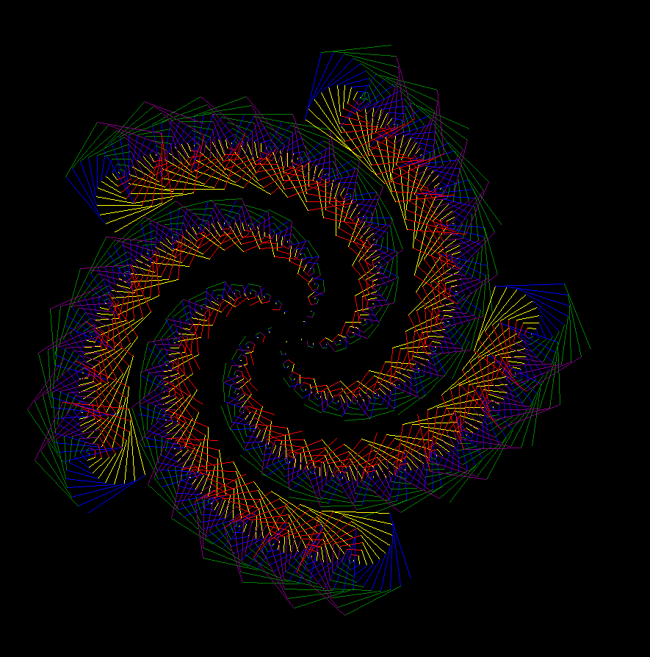
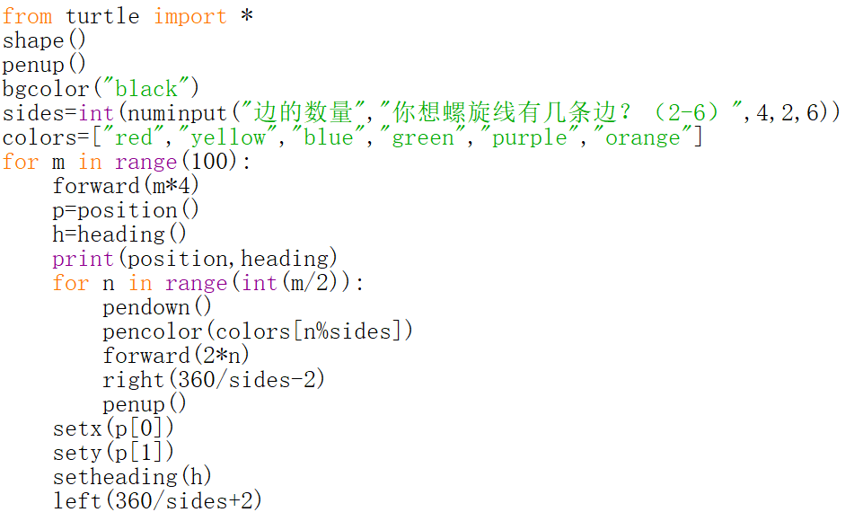
3
循环——嵌套for循环

Slide 18
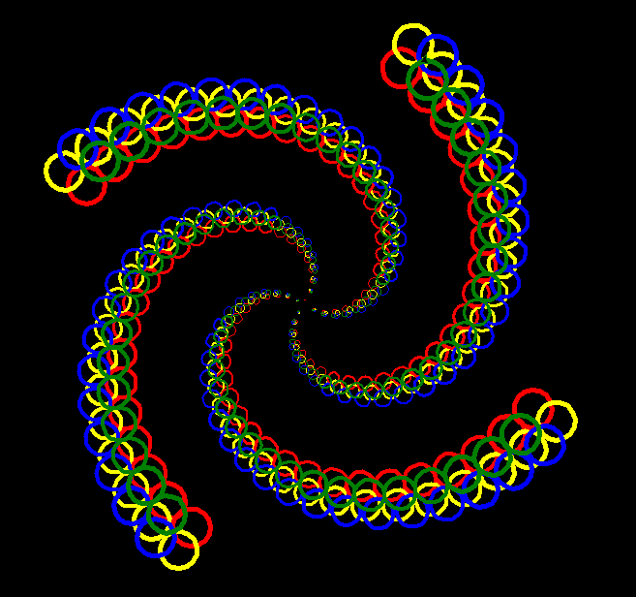
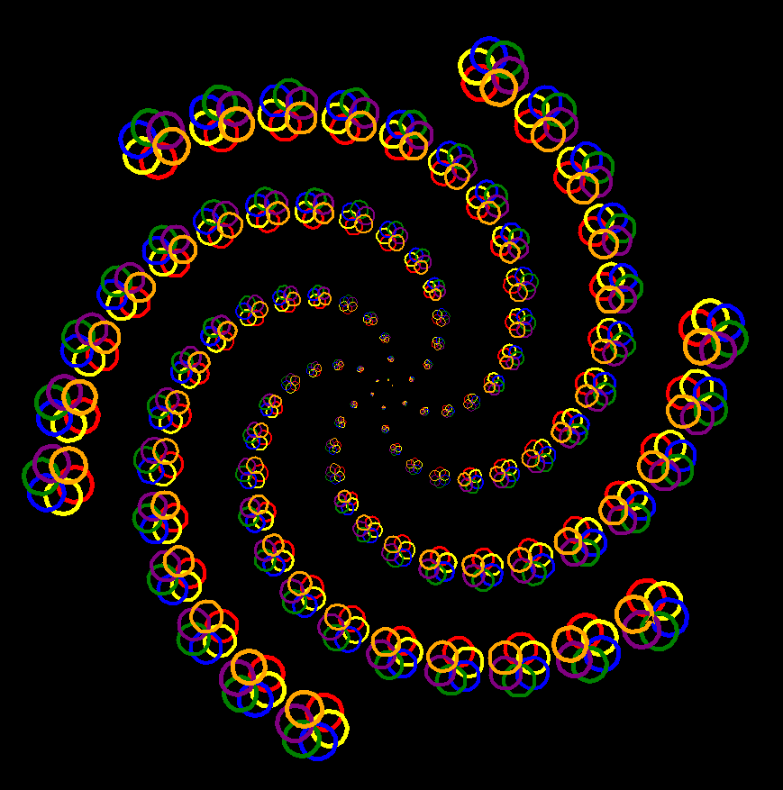
3
循环——嵌套for循环
挑战任务：
修改程序。用玫瑰花瓣替换螺旋正方形，并且添加代码修改每一个玫瑰花瓣中的圆的颜色和大小，当玫瑰花瓣越来越大时，改变画笔粗细。记得改变画笔速度！

Slide 19
3
循环——while循环
作用：满足指定条件时，循环执行语句。
while 条件：
do something

Slide 20
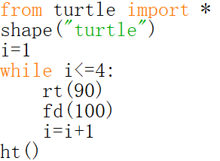

3
循环——while循环
了解一下，用while循环画正方形：

Slide 21
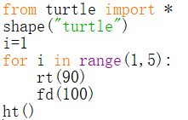
3
循环——while循环
看看两种循环的区别

Slide 22
3
循环——for和while循环
看看两种循环的区别
相比于while循环，for循环有以下特点：
1、擅长遍历取值遍历取值：指在可在列表、字典、元组、集合等数据值库中，依次取值，类似于索引。
2、不需要结束，可自动结束循环。
while 循环
1、当条件满足的时候，执行 while 包含的语句块，直到条件不满足，则退出循环，继续执行后面的语句。
2、while 主要用于无法确定循环次数的时候。

Slide 23
3
循环——while循环
改写形状视觉例子，将for循环变成while循环

Slide 24
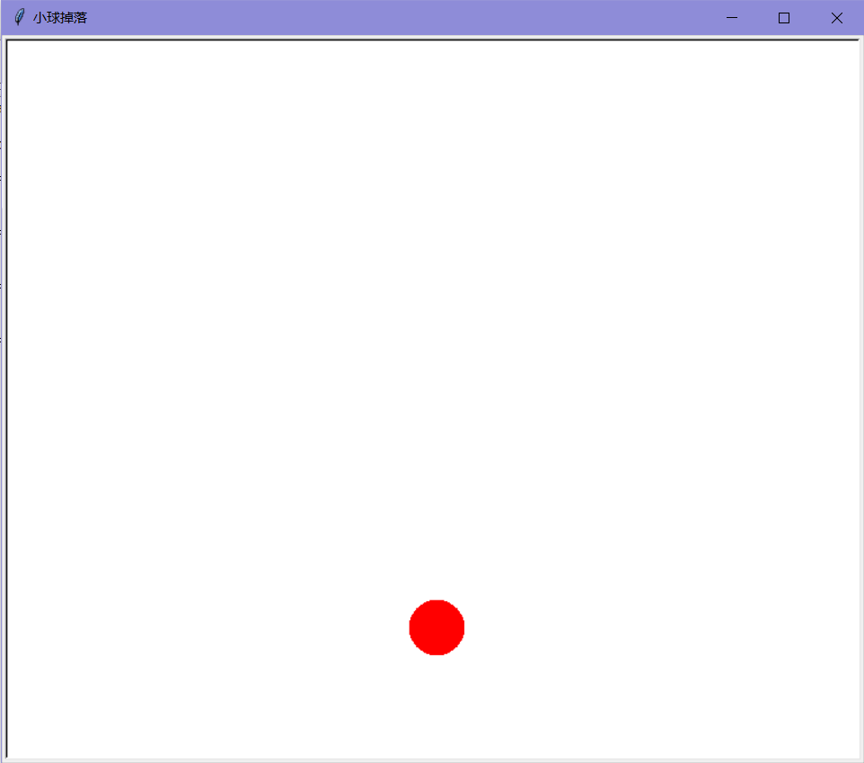
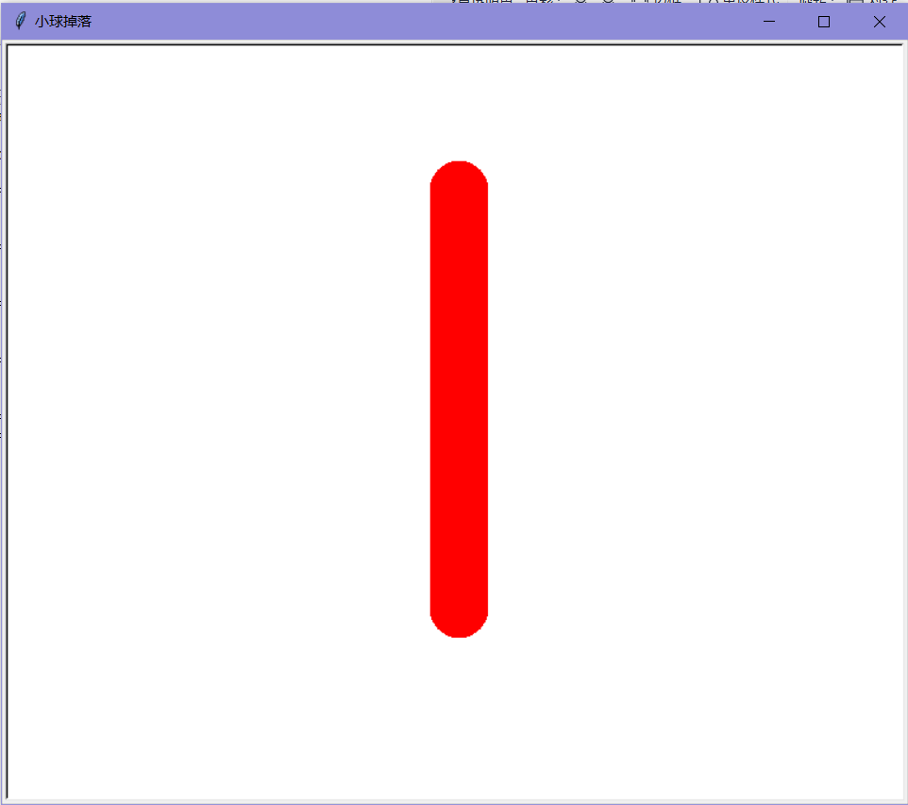
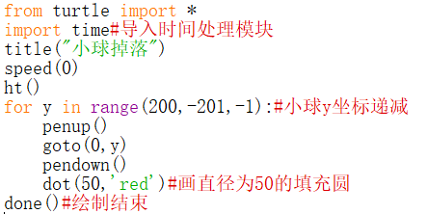
3
循环——for循环
小球掉落：第一步绘制出小球掉落的轨迹。

Slide 25
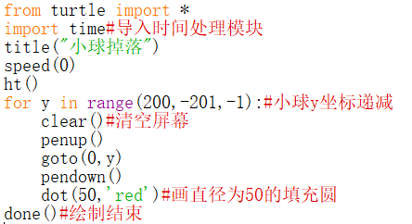
3
循环——for循环
小球掉落：第二步得到小球下落动画。
clear（）函数是让小球动起来的关键

Slide 26
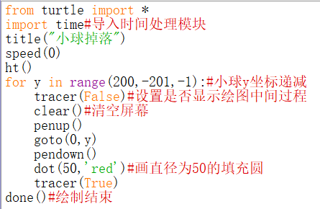
3
循环——for循环
小球掉落：第三步解决小球下落闪烁问题。
tracer（）函数是设置是否显示绘画过程，False为不显示，True为显示。使用tracer（）函数可以解决画面闪烁问题。因为一次循环只显示了一次绘制效果。

Slide 27
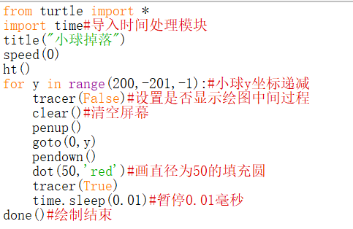
3
循环——for循环
小球掉落：第四步解决小球下落过快问题。
导入事件处理模块，sleep（）函数起到暂停作用。

Slide 28
3
循环——while循环
小球掉落：改成while循环

Slide 29
3
循环——嵌套while循环
嵌套while循环例子：打印十行十列 *

Slide 30
3
循环——嵌套while循环
例子：修改九九乘法表代码，把for循环改成while循环
变式二：
变式一：
变式三：
变式四：

Slide 31
3
循环——嵌套while循环
例子：修改九九乘法表代码，改成有for循环又有while循环
变式一：
变式二：

Slide 32
3
循环——退出循环
当循环还没完成时，如果想要强制结束循环，可以用break和continue语句
continue语句不能单独使用，只能用在循环语句中。常与if语句搭配。
continue语句只是终止本轮循环，紧接着还要继续执行下一轮循环。
break语句不能单独使用，只能用在循环语句中。常与if语句搭配。
break语句会终止整个循环。

Slide 33
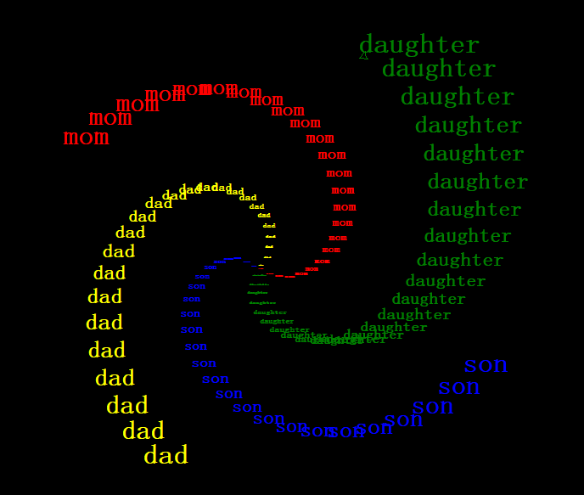
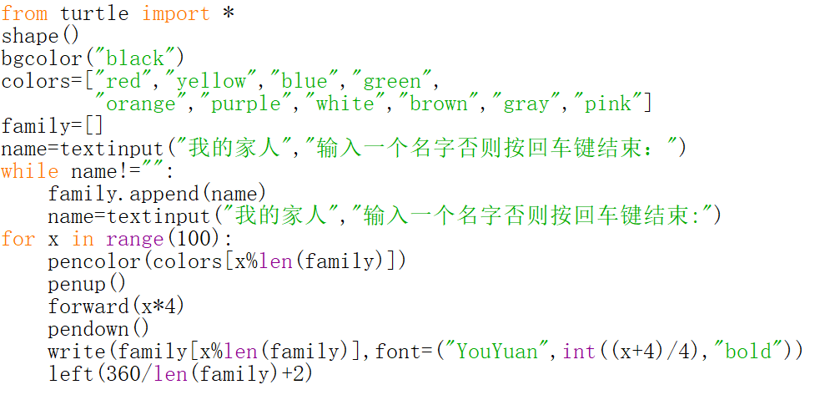
3
循环——while循环
尝试一下代码，看看运行结果。

Slide 34
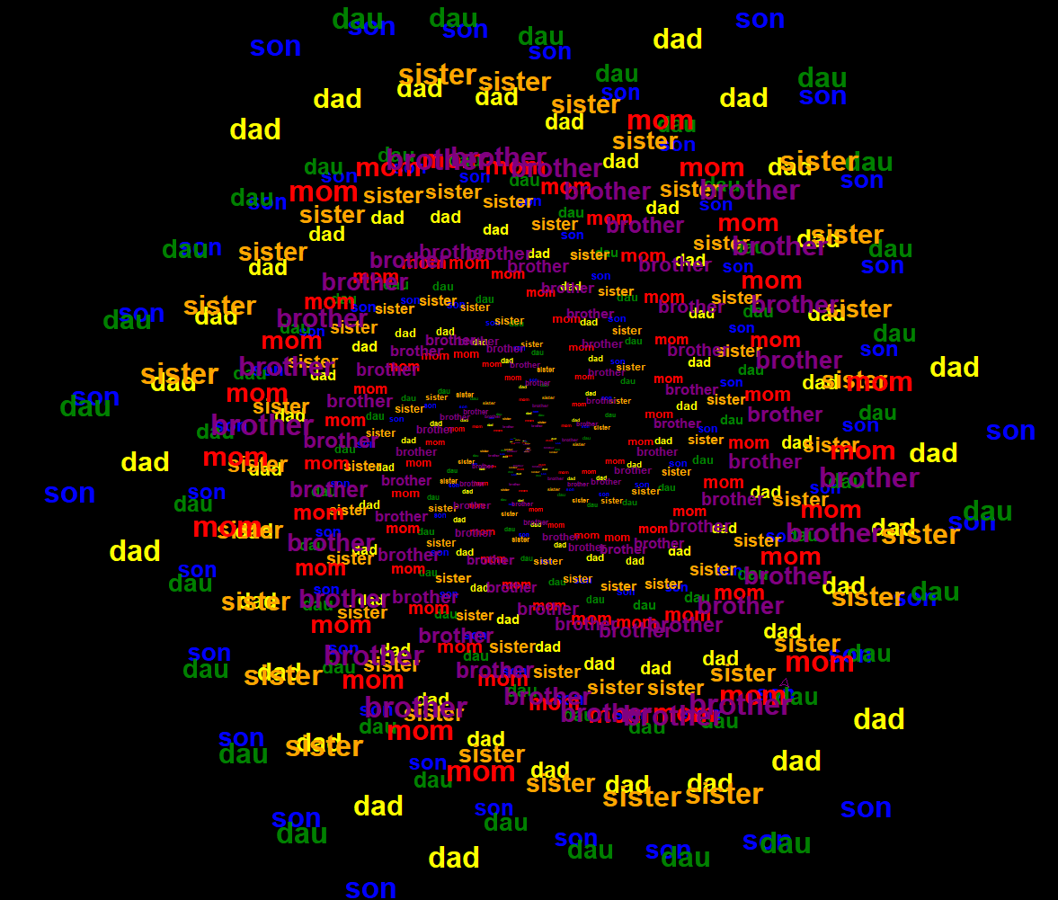
3
循环——for和while循环嵌套
挑战任务：我们将上面的例子结合起来。绘制一个超级家庭螺旋线。
在中的for循环之中创建一个内部循环；然后修改外部循环，在绘制每一个小的螺旋线之前，记住海龟的位置和方向；在继续开始下一条大的螺旋线的位置之前，将海龟设置回到原来的位置和方向。

